Slide 1
Краеведческие издания библиотеки-музея

Slide 4
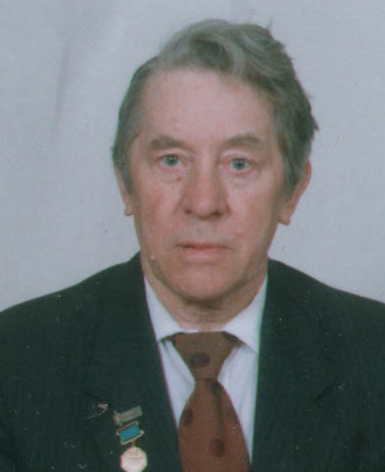
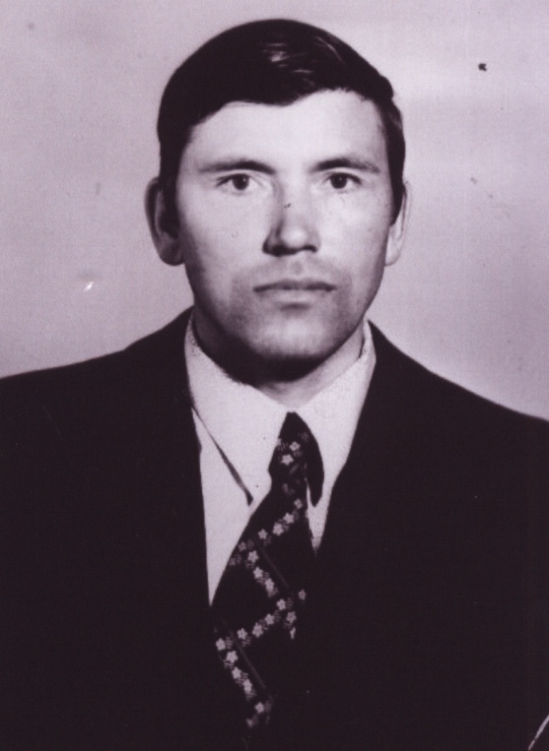
Первые краеведы села
Т.И. Семяшкин
С.А. Пастухов

Slide 5
Краеведческие издания
Книга памяти села Соколово, 2010
Соколово – земля
Припечорская, 2010

Slide 6
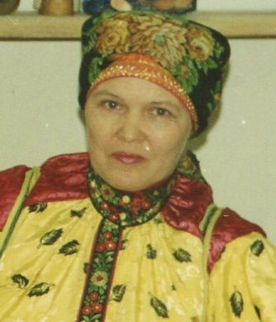
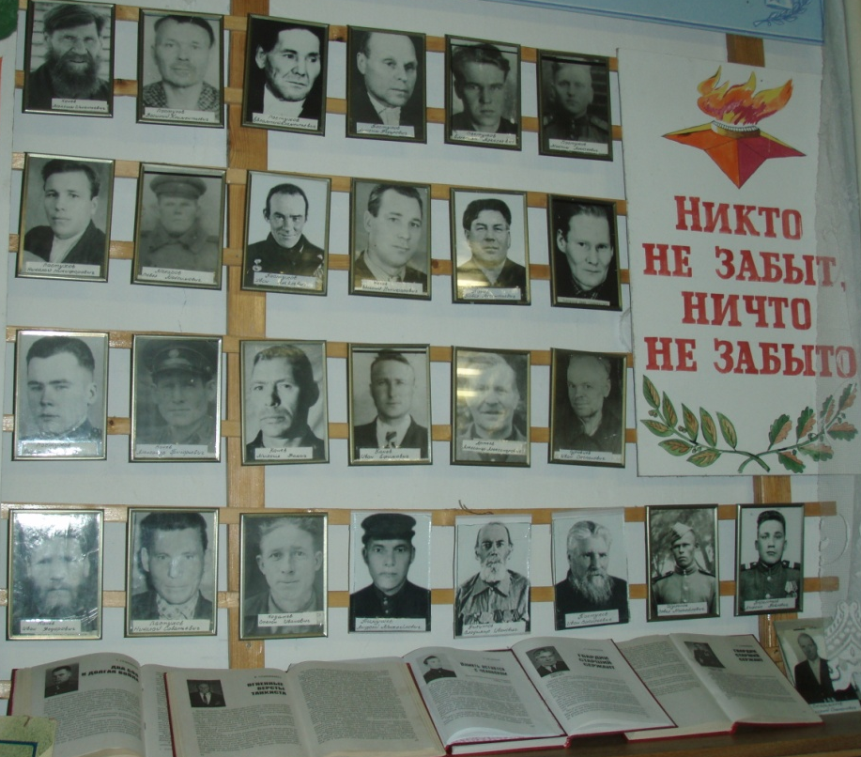
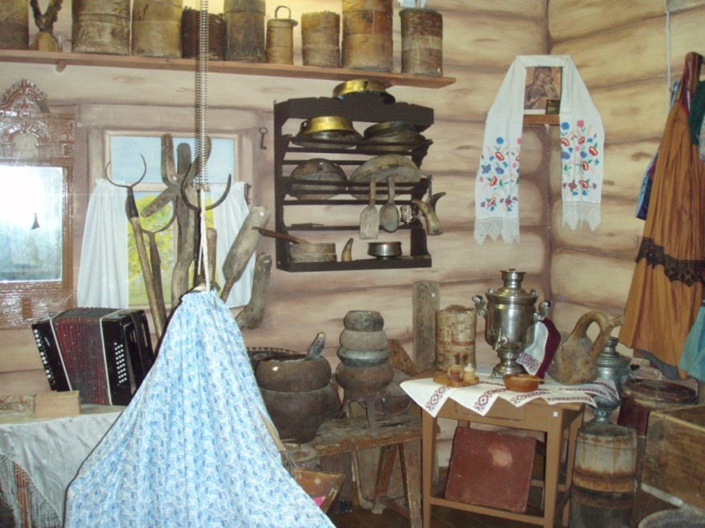
Канева Татьяна Петровна –
основатель библиотеки-музея,
краевед села Соколово

Slide 7
Краеведческие издания
Родословная Каневых, 2015
Островок счастливого детства, 2011
Поёт село
родное …, 2014
В Доме культуры огни не погашены…, 2016

Slide 8
Рӧдвуж пас (Родовой знак)
Грантовый проект
библиотеки-музея села Соколово
2014 год

Slide 9
Задачи проекта «Родовой знак»
Пополнить библиотеку-музей новыми экспонатами – письменными источниками и сведениями о семейных реликвиях с. Соколово
Оформить новую стендовую экспозицию библиотеки-музея
Выпустить буклеты «Реликвия нашей семьи» на русском и коми языках.
Создать web-страницу библиотеки-музея, виртуальную выставку семейных реликвий на сайте www.pechora-cbs.ru

Slide 10
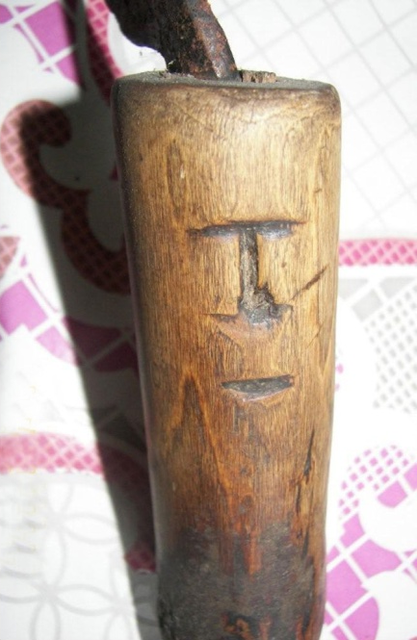
Родовые знаки коми - пасы
Пасы у коми – это знаки геометрической формы, содержащие информацию о происхождении родственных связей конкретного человека
Пасы передавали от отца к сыну

Slide 11
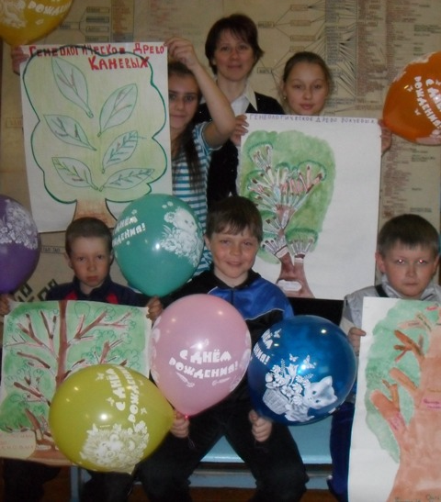
Открытие проекта в 2014 году
15 мая в Международный день семьи:
Беседа-презентация «Многодетные семьи с.Соколово, д. Уляшово, Родионово, Коммуна, Песчанка»
Выставка детских рисунков «Мое генеалогическое древо»

Slide 12
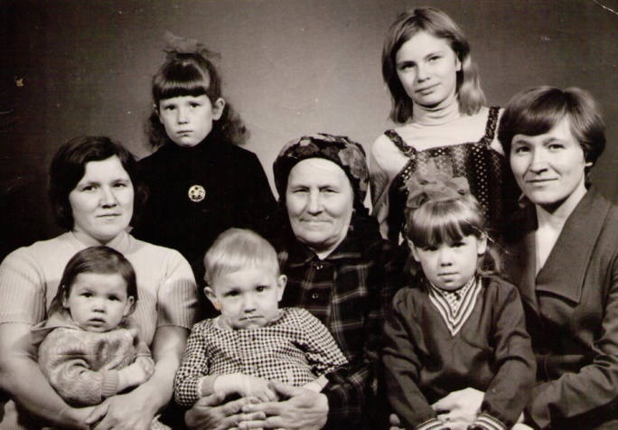
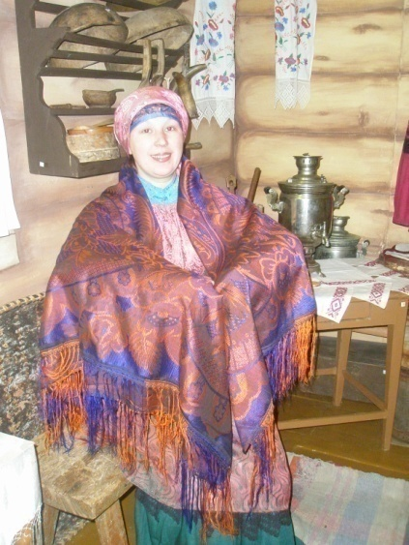
Реализация проекта. 2014 г.
Реликвия семьи
Людмилы Ахмадуллиной –
репсовая шаль

Slide 13
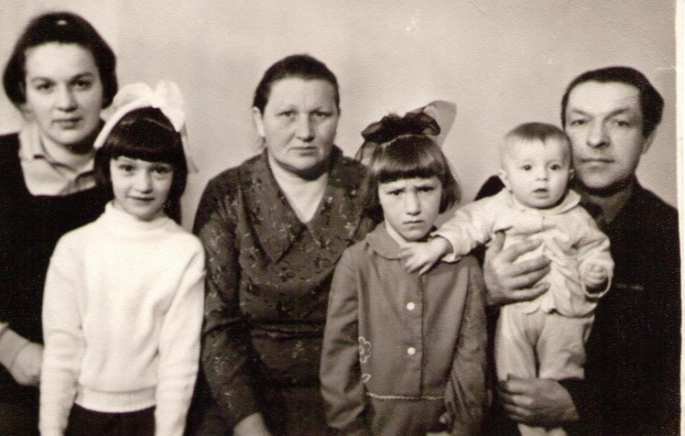
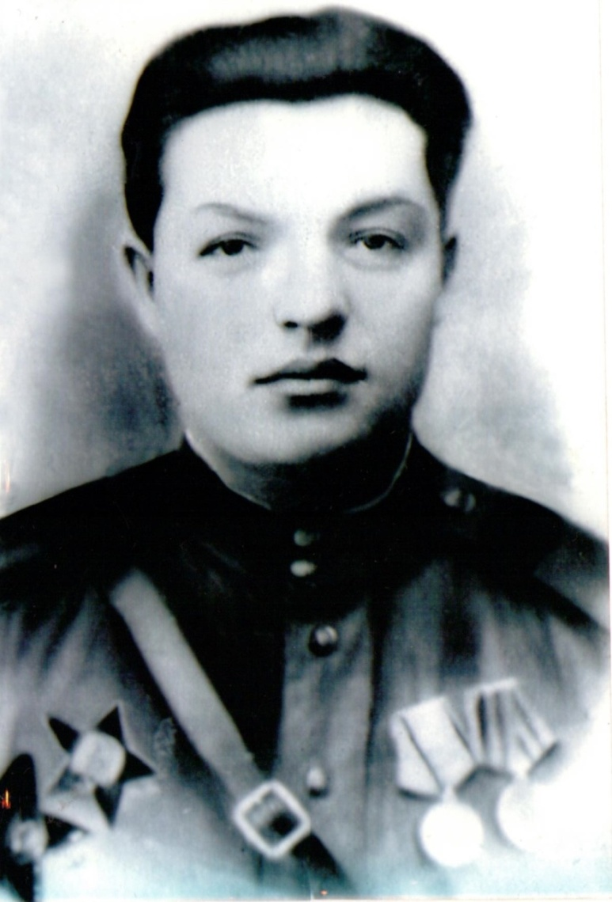
Реликвия семьи
Елены Бараксановой –
Орден Красной Звезды

Slide 14
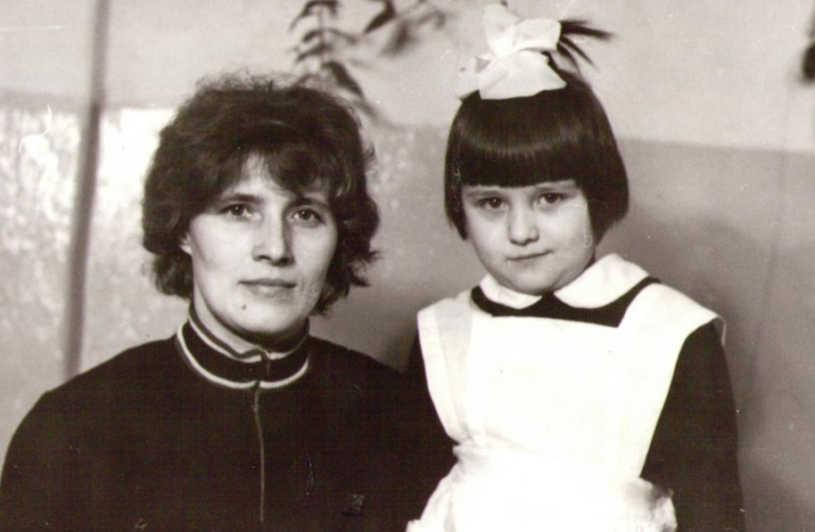
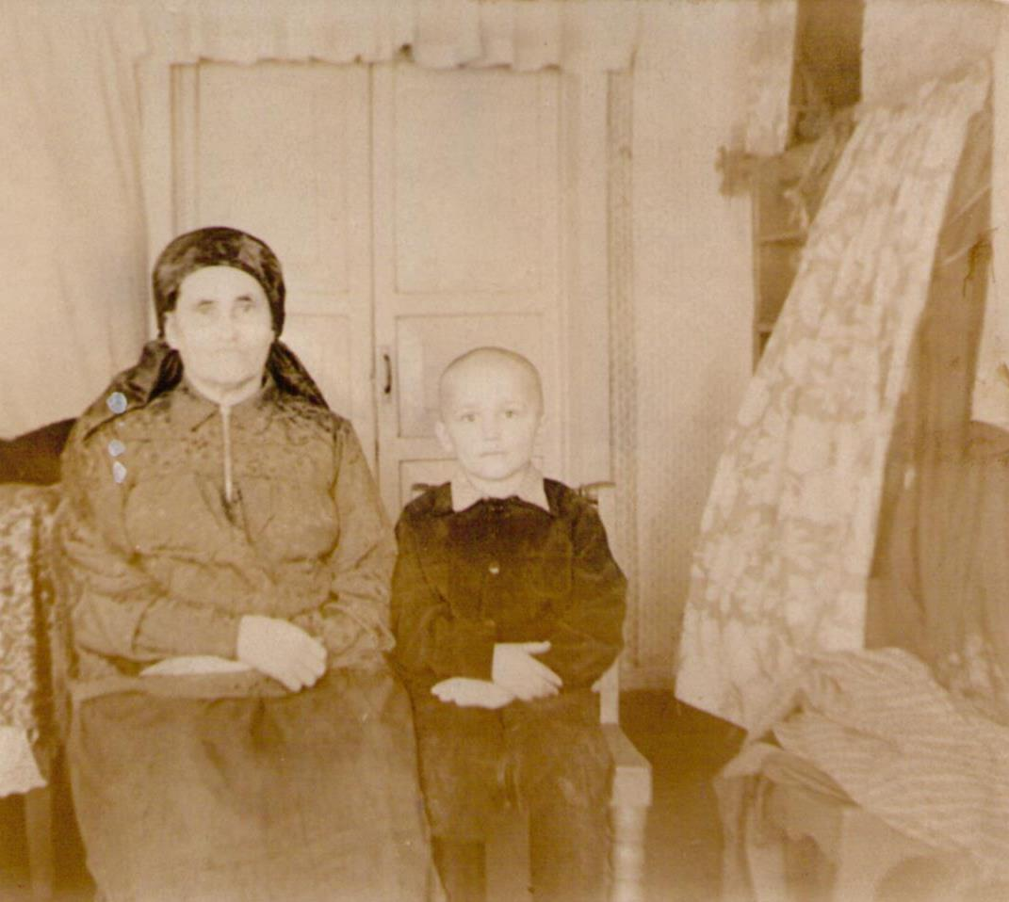
Реликвия семьи Зинаиды Калининой – юрной, головной убор невесты

Slide 15
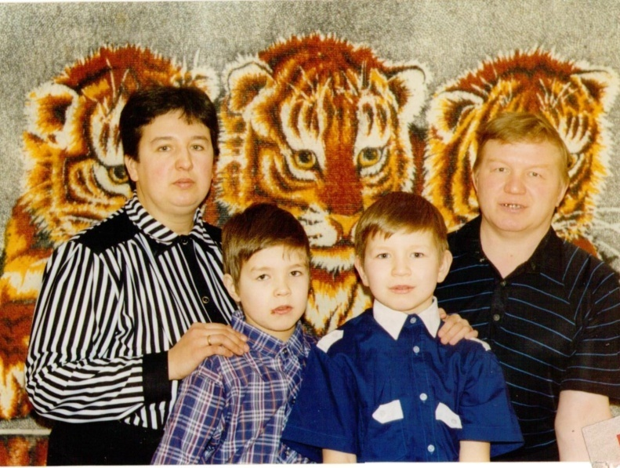
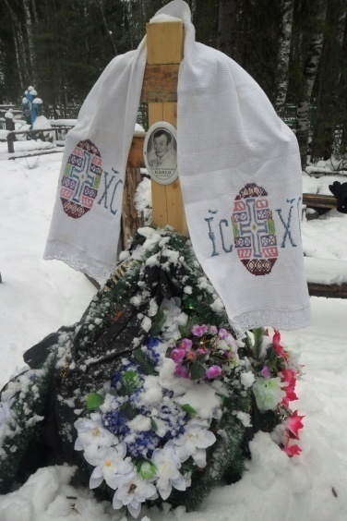
Реликвия семьи
Ларисы Каневой – поминальное полотенце

Slide 16
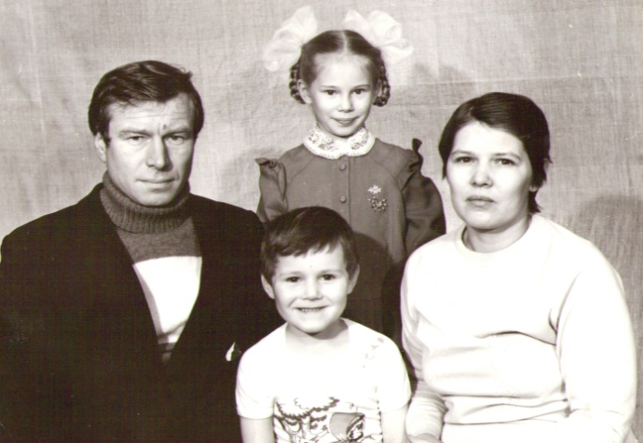
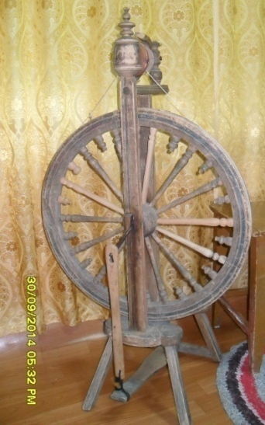
Реликвия семьи
Татьяны Каневой –
деревянная прялка

Slide 17
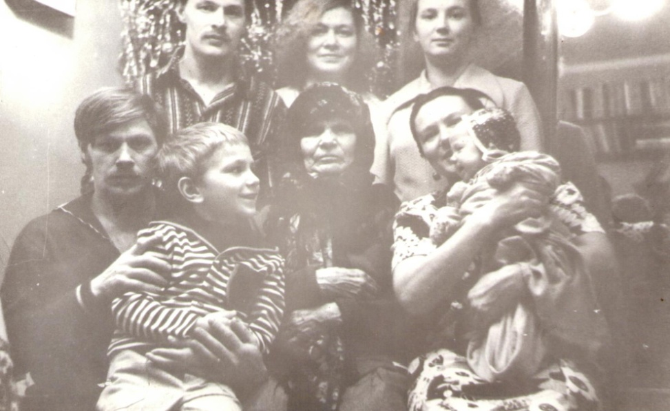
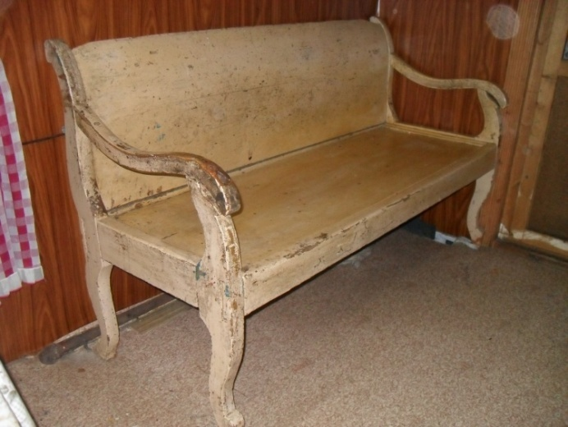
Реликвия семьи
Григория Мишарина –
канапе

Slide 18
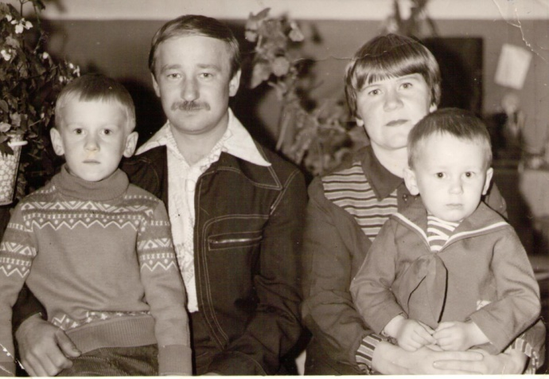
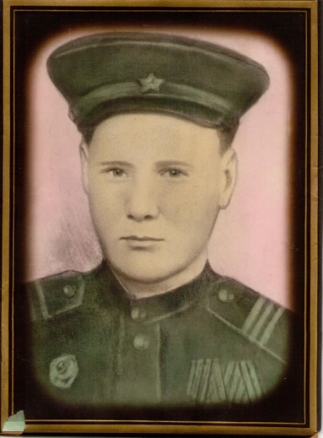
Реликвия семьи
Владимира Пастухова –
Орденская планка

Slide 19
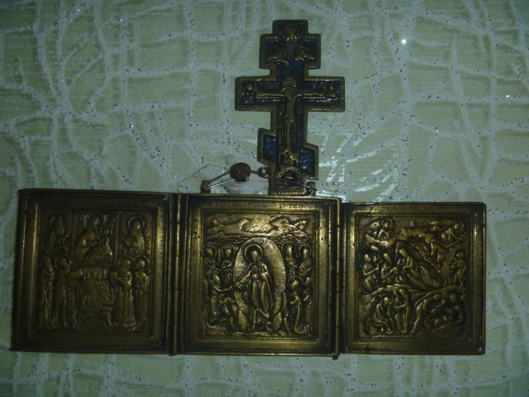
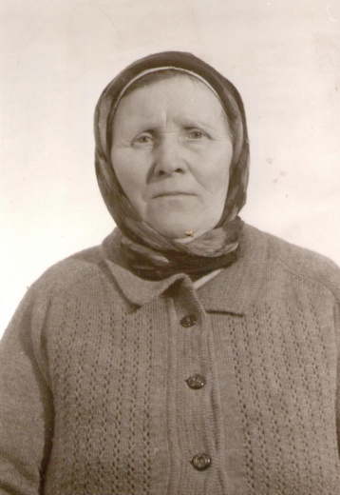
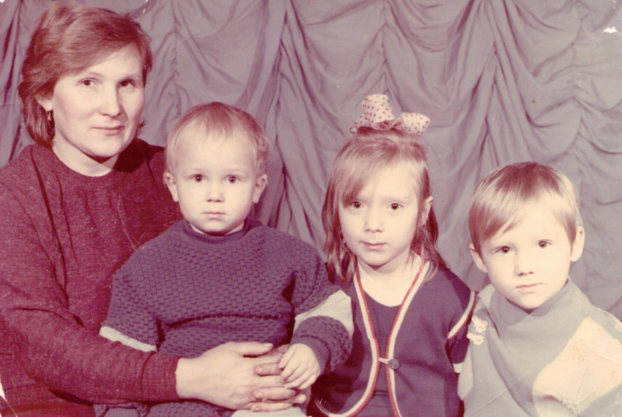
Реликвия семьи
Анны Подобиной –«Распятие Христово» и трехстворчатый складень «Поклонение иконе Богоматери Тихвинской. Воскресение. Рождество»

Slide 20
Закрытие проекта. 2014 год

Slide 21
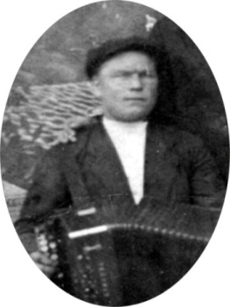
Реализация проекта в 2015 году
Моисей Никифорович Канев
Никифор Иванович и Гликерия Александровна Каневы

Slide 22
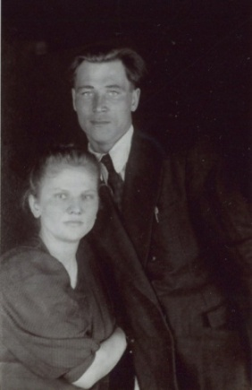
Никифор Иванович Канев
Агния Павловна и Евгений Никифорович Каневы

Slide 23
Доска с надписью
Владислав Канев с семейной реликвией семьи Каневых

Slide 24
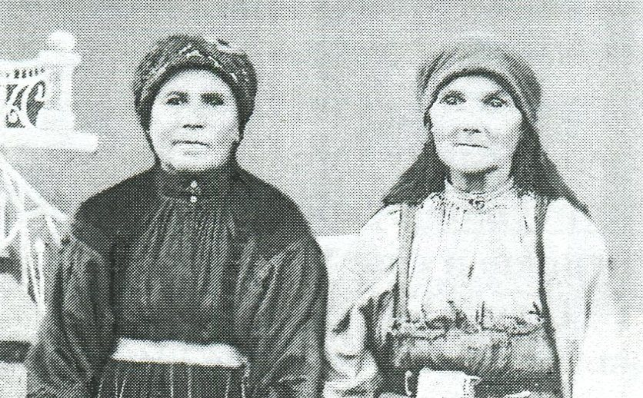
История семьи Акулины Хенериной
Анна Савельевна Чупрова и Акулина Савельевна Канева (Филипповы)
Дом Филипповых в Усть-Лыже

Slide 25
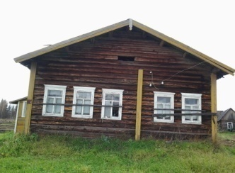
Дом
В.И. и Е.П. Уляшовых в д. Уляшово
Василий Иванович Уляшов

Slide 26
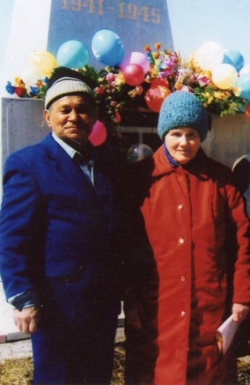
Пётр Прокопьевич и
Акулина Васильевна
Хенерины
Акулина Васильевна Хенерина (Уляшова) с матерью
Евдокией Петровной Уляшовой

Slide 27
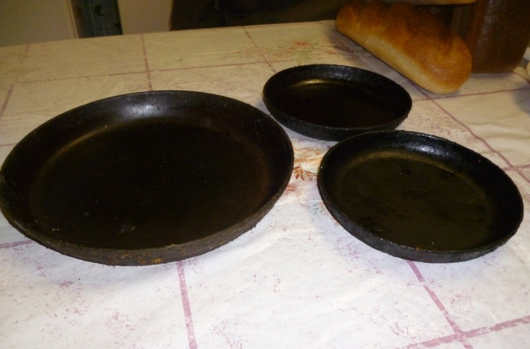
Реликвия семьи Акулины Хенериной -чугунные сковородки
Прапрапрапраправнуки Каллистрата Филиппова – Жанна и Костя Буслаевы

Slide 28
Краеведческие издания библиотеки-музея 2015 года

Slide 29
Благодарим за внимание. До новых встреч!

